Slide 1
Riž

Slide 2
Izvorno območje
tropski in subtropski deli J in JV Azije
Afrika
Udomačitev riža se je začelo hkrati pred več kot 6500 leti v več deželah

Slide 3
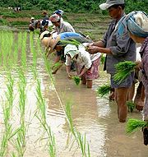
opis
Enoletna rastlina
Zraste 1-1.8m (nekatere sorte še višje)
Raste na riževih poljih
V enem letu ga proizvedejo približno 600 milijonov ton
Od vseh žit vsebuje največ škroba

Slide 4
uporaba
PREHRANA
*zelo pomemben v človekovi prehrani
*škrob najbolj kakovosten
*izdelava pudingov
*Na Japonskem za pijače
*živalska krmo
INDUSTRIJA
*špirit
*iz slame izdelujejo slamnike
*v kozmetiki pudri

Slide 5
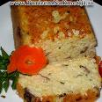
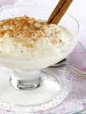
Jedi iz riža
Suši
Rižev narastek
Rižota
Mlečni riž

Slide 6
Znanstvena kvalifikacija
Kraljestvo: rastline
Deblo: kritosemenke
Razred: dvokaličnice
Red: travovci
Družina: trave
Rod: Oryza

Slide 7
viri
Wikipedija
www.viva.si
www.greenpeace.org

